Slide 1

Aplicativo para Facilitação de Encontros Esportivos

Slide 2


Introdução
A organização do encontro de um grupo é uma atividade árdua, pois consome tempo para entrar em contato com os participantes do encontro, cobrar a confirmação, ratear os custos e ainda haverá a cobrança por uma melhor organização do evento.
A prática de esportes coletivos é recomendada por especialistas da área de saude, pois além de contribuir para a saúde física, é muito importante como uma ferramenta para relaxar a mente com algo prazeroso

Slide 3
Escopo
Criar um aplicativo para Android que ajude as pessoas a organizarem eventos esportivos de maneira simples
Ser uma ferramenta para o usuário buscar em sua lista de contatos, e/ou, em locais próximos de sua localização, pessoas para praticar esportes.
Oferecer uma alternativa para pessoas que possuem poucos contatos, a buscar grupos em sua região com partidas agendadas.

Slide 4
PROBLEMAS
Encontrar um grupo para pratica de esportes coletivos é uma tarefa complicada, pois demanda tempo, muitos contatos, e algumas vezes a falta de retorno de colegas acaba desmotivando, tirando o interesse e contribuindo para uma vida sedentária.
Observando esse nicho, a possibilidade de intervir e facilitar o contato, organização e realização de eventos, surgiu a proposta do projeto do aplicativo JogaJunto

Slide 5
OBJETIVO
Criar um produto de software no formato de um aplicativo para Android que ajude as pessoas a organizarem eventos esportivos de maneira simples.
Fornecer uma ferramenta para que o usuário possa buscar em toda sua lista de contatos, bem como em locais próximos de sua localização, pessoas para praticar esportes coletivos em uma data e local definidos.
Oferecer uma forma de pessoas que possuem poucos contatos, ou que simplesmente queiram praticar uma atividade esportiva, mas não possuem grupos para tal naquele momento, possam buscar em sua região partidas agendadas que estejam abertas a receber novos participantes

Slide 6
PUBLICO ALVO
Pessoas que gostem de praticar atividades esportivas que dependa (ou não) de um grupo.

Slide 7
Aplicativos similares
Chega+
Dono da Bola
Peladeiros

Slide 8
Diferenciais do JogaJunto
JogaJunto: pretende possibilitar a interação entre jogadores e organizadores que não se conhecem, não possuem contatos para encontrar eventos e jogadores disponíveis na região, função que os aplicativos analisados não apresentam

Slide 9
Tecnologias utilizadas
IONIC: Framework de desenvolvimento de aplicações híbridas, onde com apenas um código fonte, pode-se criar aplicações para Android, IOS, Windows Phone e até mesmo para web
PHP: comunidade atuante e do fácil acesso a bases de conhecimento, o PHP é uma das linguagens mais populares quando o assunto é programação para a web
Laravel: com uma filosofia de “código elegante”, Possui um ORM prático e poderoso, e um roteamento de fácil configuração para implementação da API.
Postgres: possui recursos importantes como controle de concorrência multi versão, evitando bloqueios conhecidos como “lock”, isolamento de transações, e ainda possui licença BSD

Slide 10
Ferramentas utilizads
NodeJS: versão 8.10.0
Ionic Framework: versão 4.10.3
Cordova : versão 8.1.1
Atom: Editor de texto versão 1.33.0
PHP Storm: Ide para desenvolvimento PHP versão 191.6183.95
Laravel: Framework PHP versão 5.7
PGAdminIII: Ferramenta para administração de base de dados postgreSQL versão 1.22

Slide 11
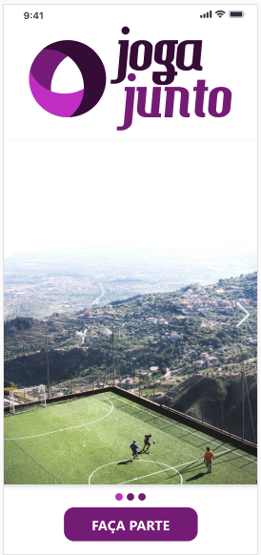
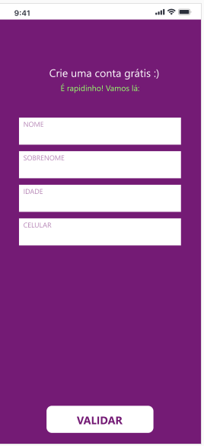
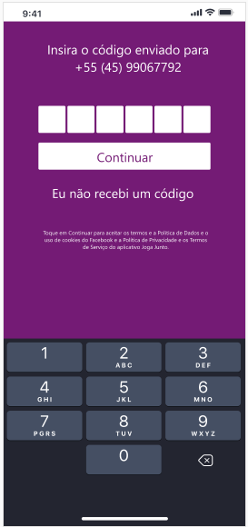
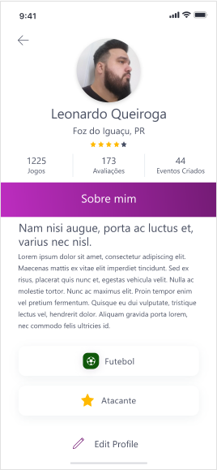
Sistema (protótipos)

Slide 12
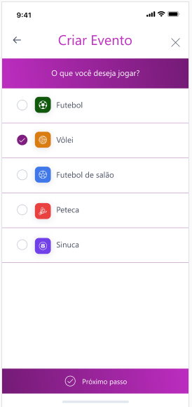
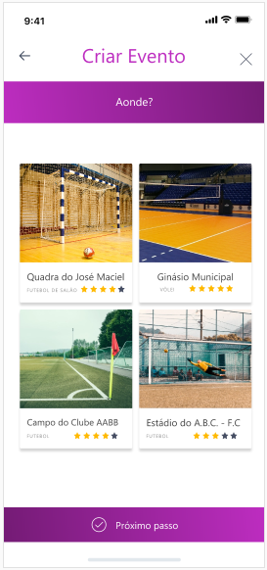
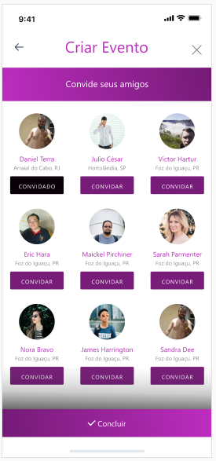
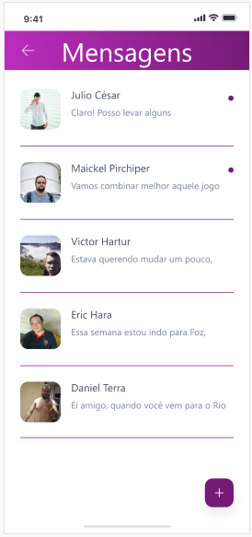
Sistema (protótipos)

Slide 13
Conclusão
Com a implementação de alguns requisitos, e a prototipagem realizada, concluímos que o aplicativo tem potencial para se tornar uma ferramenta de uso comum ao atleta.

Slide 14
Referências bibliográficas
https://www.php.net
https://laravel.com/
https://www.postgresql.org/
https://ionicframework.com/
https://usemobile.com.br/framework-desenvolvimento-aplicativos-2019/

